Slide 1
תנועה מתואמת של רחפנים במסלול סגור וחיבורה למערכת הרובו-פון
מגישים: עוז אריאל וארנולד צ'סקיס
מנחה: עופר דנינו

Slide 2
הבעיה
הנגשת שליטת התנועה של הרחפנים, ויצירת כלי גנרי שיוכל לשמש למגוון פעילויות. למשל, הכנסת מפה שתגדיר את מסלול התנועה של הרחפנים, מה שיוכל לשמש לחילוץ או ביצוע פעילויות במקומות סבוכים שאליהם בני אדם לא יוכלו להגיע.

Slide 3
פתרונות שנבחנו
המטרה הייתה להשתמש כמה שיותר בספריות קיימות על מנת שנוכל להגיע לכמה שיותר תוצאות. לשם כך שקלנו להשתמש בסקריפטים שנכתבו ע"י אינטל במופע הרחפנים שהיא עשתה בשנגחאי, וספריות אחרות של מופעים שנעשו, אך הם היו לא היו גנריים מספיק ולא התאימו לשימוש כללי ולסוג הרחפנים בהם אנו משתמשים.
לכן אנחנו משתמשים כרגע בספריות של DJI שנבנו על גבי ה SDK הבסיסי והם מאפשרות לנו לדלג על חלק גדול מנושא החיבוריות.

Slide 4
מבנה הפרויקט
קבלת מסלול מהמשתמש
יצירת מודל תנועה מהמסלול (כולל סימולציה)
יצירת ממשק להפעלת הרחפנים באמצעות ראוטר
חיבור והפעלת הרחפנים במקביל
הטסת הרחפנים על פי מודל התנועה
בקרה על התנועה

Slide 5

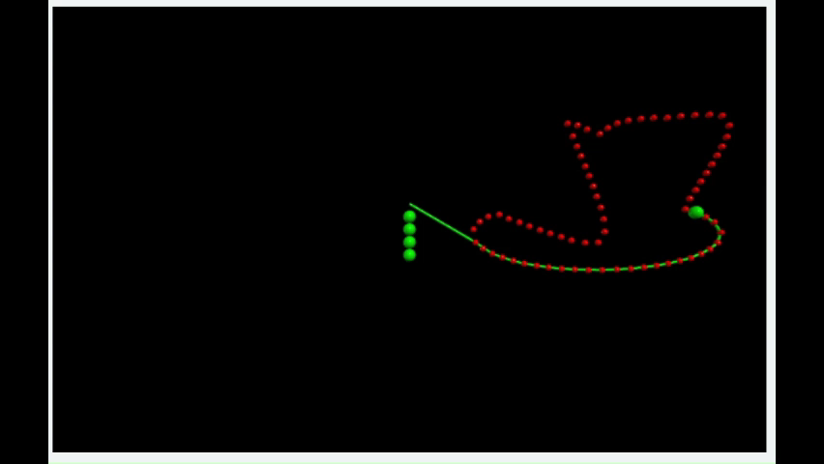
מודל התנועה – עם הסימולציה
input
output

Slide 6
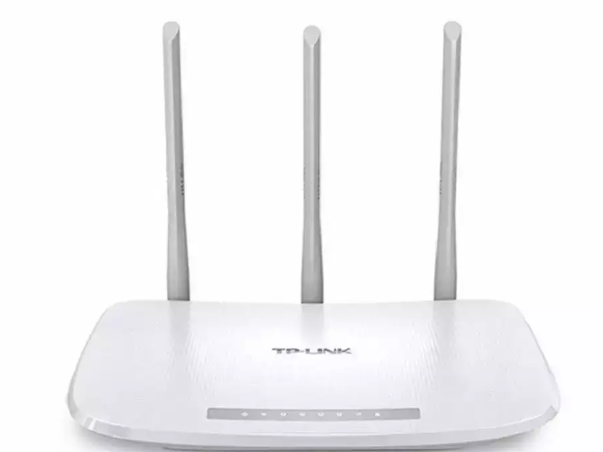
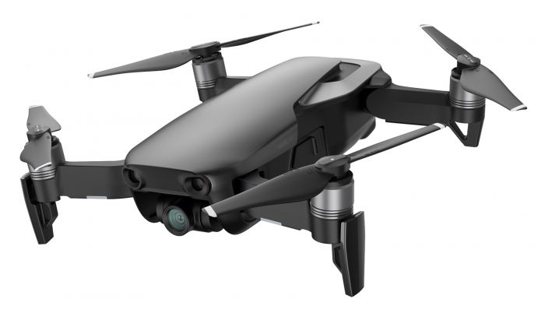
ממשק להפעלת הרחפנים במקביל (SDK)
Set-ap.py
Connect to router From direct Wi-Fi to station mode
Swarm.py
commands
.connect()
drone.1 move
drone.2 move
….
Move!

Slide 7
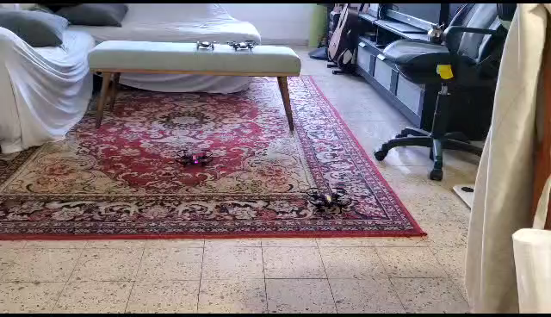
הדגמה של שליטה ב-2 רחפנים במקביל ללא בקרת תנועה

Slide 8
אפשרויות בקרה
קבלת אינפורמציה מחיישני הרחפנים – בעיית אמינות וחוסר דיוק
שימוש במצלמה חיצונית – הוספת סיבוכיות, קצב דגימה איטי
שימוש במצלמות הרחפנים – קושי בניתוח והבנת התמונות

Slide 9
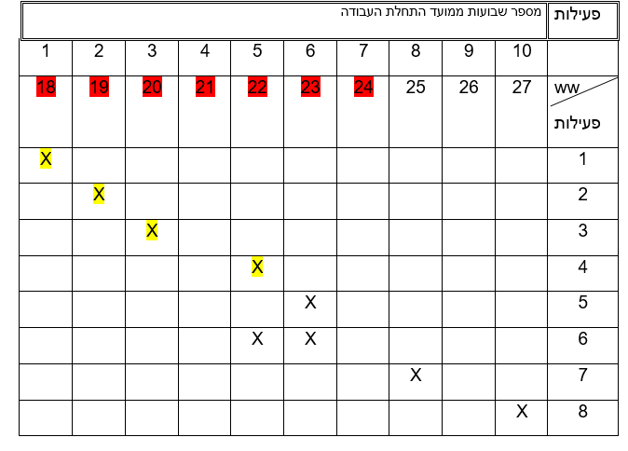
סטטוס התקדמות נוכחי
סיימנו 4 מתוך 8 השלבים שתכננו לפרויקט, אך הקשה עוד מלפנינו...

Slide 10
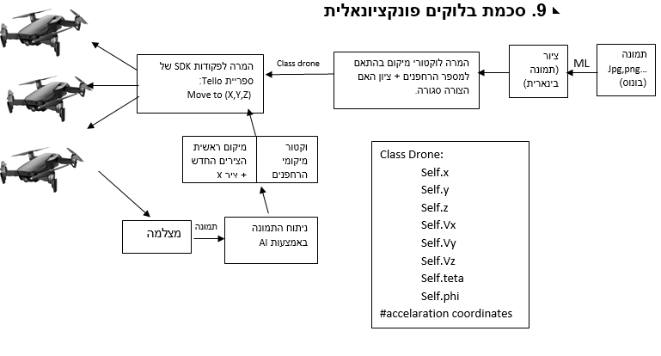





מה נשאר?
חיבור התוכנה שמביאה את המיקומים ל SDK
קביעת נקודת התחלה וצירים ← ייצוב הרחפנים (בקרה)
יצירת מודול במערכת הרובופון וחיבור לענן

